Slide 1

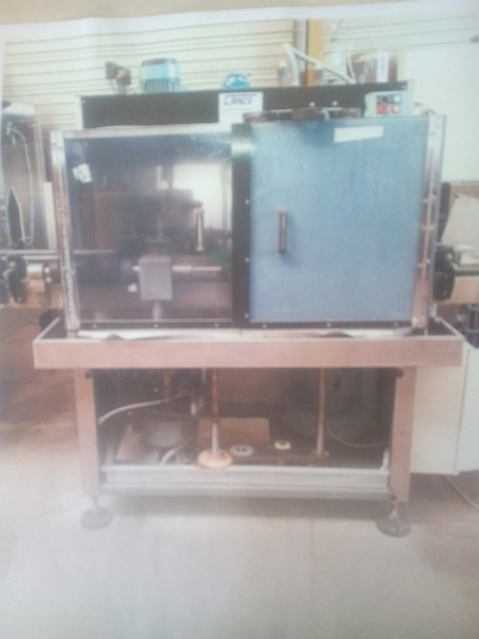
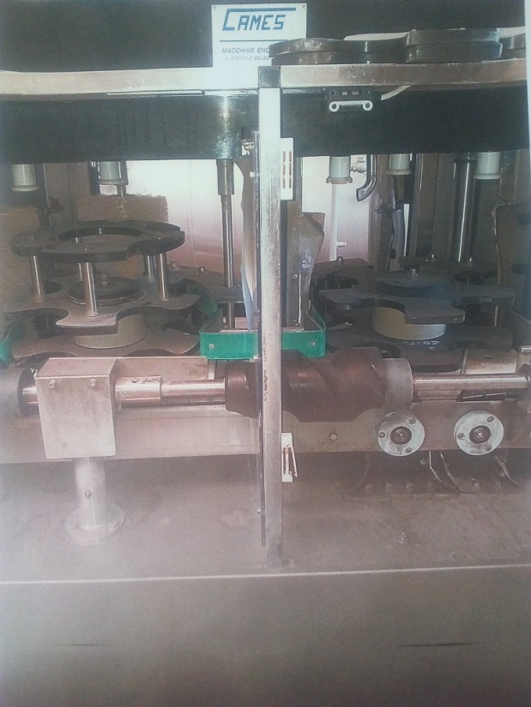
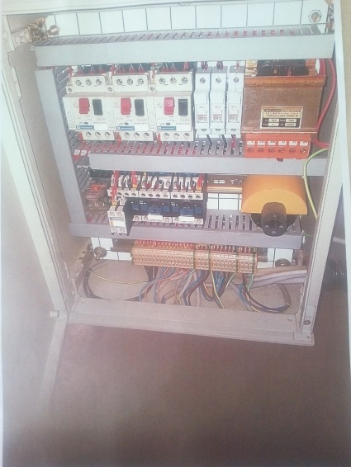
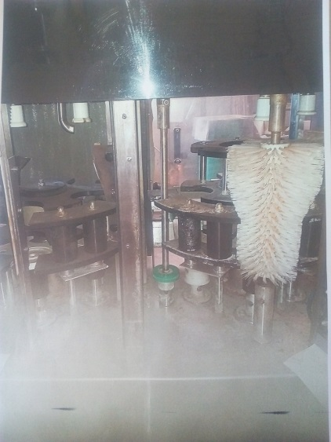
JCP TECHNLOGIE
215 chemin du moulin de Noirefontaine
ZA se Saint Amouze
01250 MONTAGNAT
Tel : 04 74 45 08 72 - 06 80 75 64 35
Email : jcptechnologie@orange.fr
Site : jcp-technologie.fr
FICHE PRODUIT | N° 21
TARIF PRODUIT EN € HT au départ usine
en l’état
révisé et garanti 6 mois
rénové et garanti 1 an | 9 500 €
TECHNOLOGIE DU CONDITIONNEMENT
ETUDE
VENTE
REALISATION MATERIEL D’EMBOUTEILLAGE
TRANSFERT INDUSTRIEL
DESCRIPTION | LAVEUSE SECHEUSE DE BOUTEILLES - CAMES
MARQUE | CAMES | TYPE | RT . F 3 + 3 | ANNEE | 2007
CADENCE | 800 – 1500 B/H | PASSAGE | BOUTEILLES VERRE 75 cl BOURGOGNE
ETAT DE LA MACHINE | Machine en bon état de marche

